Slide 1


ỨNG DỤNG TEXT GENERATION TẠO BÀI VIẾT TRÊN TWITTER
GVHD: ThS Quách Đình Hoàng

Slide 2

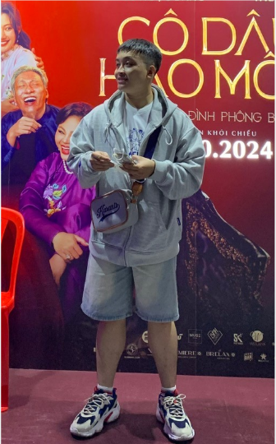

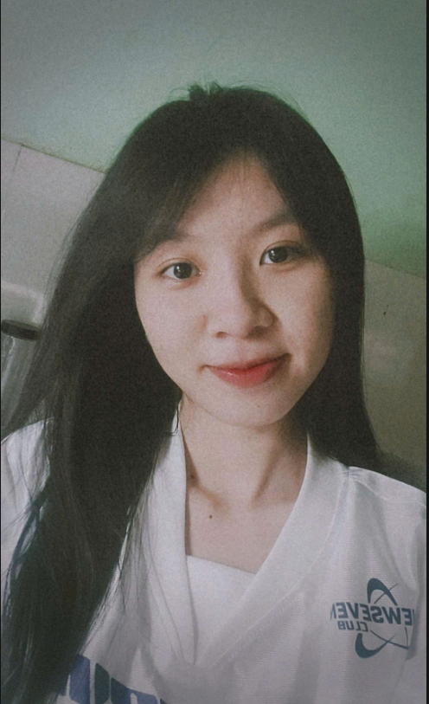
THÀNH VIÊN NHÓM 10
ĐINH ĐỨC NGUYÊN VŨ - 20128171
ĐỖ TIẾN ĐẠT - 21133024
NGUYỄN TRUNG ĐỨC - 21142261
LƯƠNG TƯỜNG VY - 21133093

Slide 3
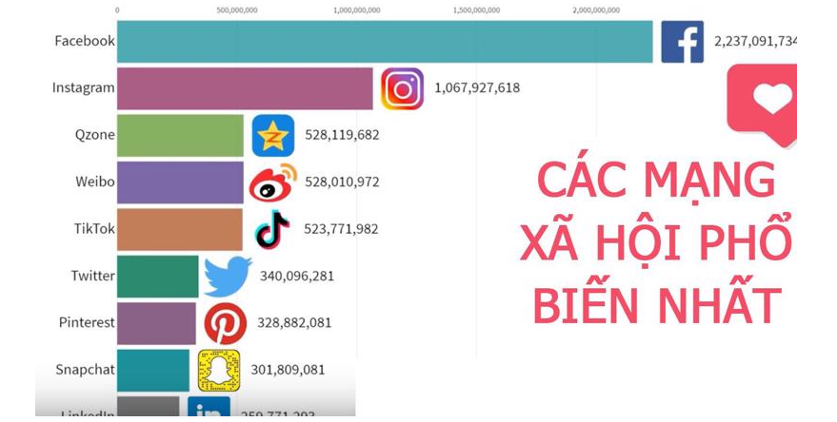
GIỚI THIỆU VỀ CHỦ ĐỀ VÀ ĐỘNG LỰC
Trong kỷ nguyên số, dữ liệu là chìa khóa để hiểu xã hội và thị trường.
Twitter một mạng xã hội nằm trong top với số người dùng lớn nhất thế giới đóng vai trò như một kho dữ liệu phong phú, chứa đựng các xu hướng, quan điểm và thông tin thời sự.
Với lượng dữ liệu khổng lồ, liệu có thể khai thác chúng để phục vụ marketing, bán hàng và tự động tạo các bài đăng quảng cáo thu hút hàng triệu lượt "like"?
=> Từ đó các mô hình Text Generation nổi lên như một giải pháp đột phá.

Slide 4
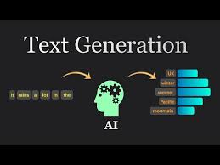
GIỚI THIỆU VỀ CHỦ ĐỀ VÀ ĐỘNG LỰC
Bài toán Text Generation (Tạo văn bản tự động) là một trong những ứng dụng nổi bật của trí tuệ nhân tạo, nhằm mục đích tạo ra văn bản từ các mẫu dữ liệu đầu vào.
Bài toán này đặc biệt hữu ích trong nhiều lĩnh vực, từ marketing, dịch thuật tự động, đến sáng tạo nội dung và hỗ trợ khách hàng.
Một ví dụ điển hình của text generation là việc tạo bài đăng trên mạng xã hội tự động. Mô hình có thể học cách tạo ra các bài viết hấp dẫn, phù hợp với các xu hướng hoặc nhu cầu của người dùng, giúp tiết kiệm thời gian và công sức trong việc phát triển nội dung cho chiến dịch marketing.

Slide 5
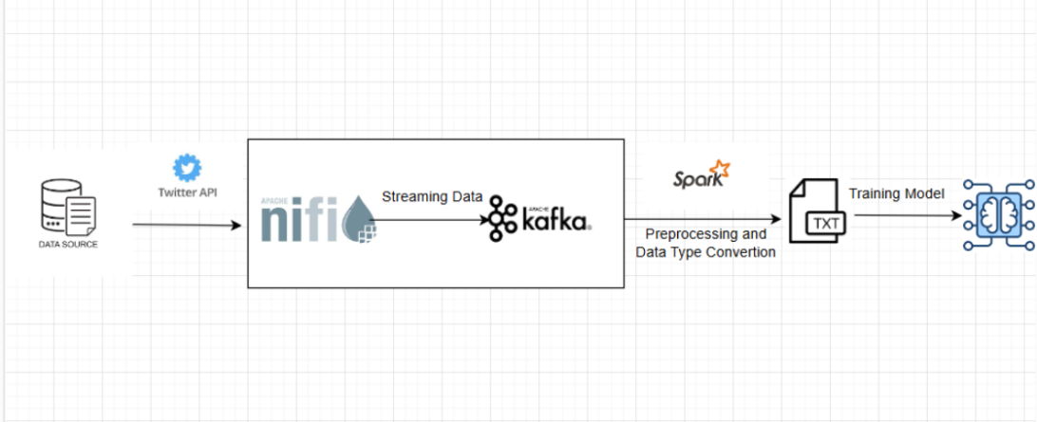
SƠ ĐỒ KIẾN TRÚC

Slide 6
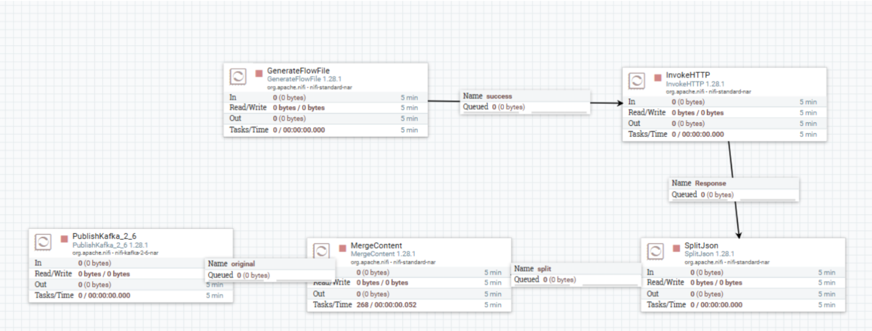
WORKFLOW THU NHẬP TỰ ĐỘNG TRÊN NIFI

Slide 7
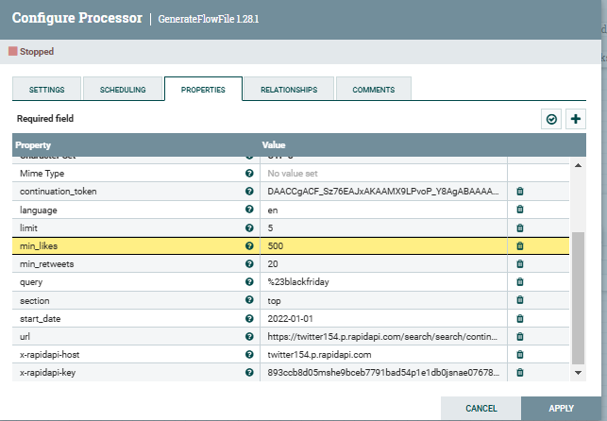
FILTER ĐỂ LỌC DỮ LIỆU THU NHẬP TRÊN NIFI

Slide 8
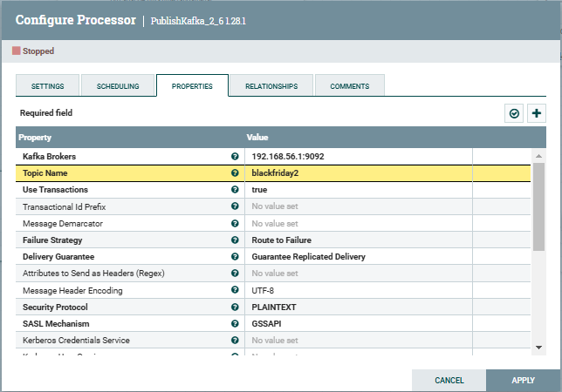
THIẾT LẬP TẠO PRODUCER TRUYỀN DỮ LIỆU TRÊN KAFKA

Slide 9
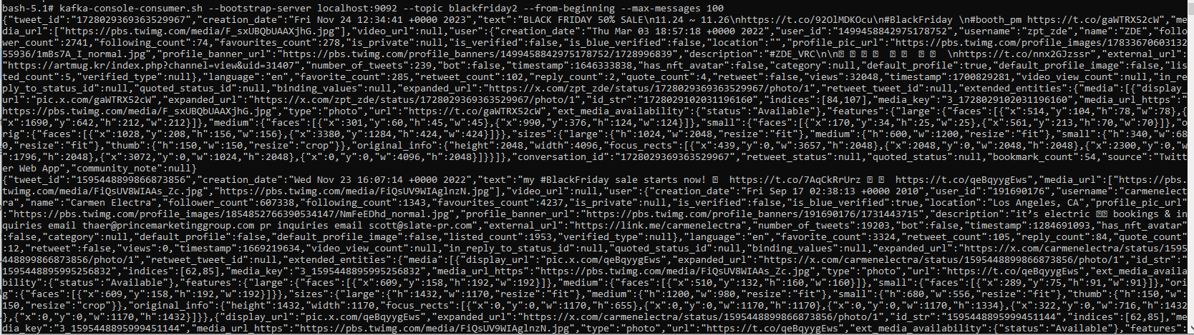
KHỞI TẠO CONSUMER ĐỂ NHẬN DỮ LIỆU TỪ KAFKA
“kafka-console-consumer.sh --bootstrap-server localhost:9092 --topic blackfriday2 --from-beginning --max-messages 100”

Slide 10
GIỚI THIỆU VỀ TẬP DỮ LIỆU
Trong chủ đề này chúng ta sẽ sử dụng Twitter API để truy cập và tương tác với dữ liệu từ Twitter. Dữ liệu này bao gồm các tweet, người dùng, xu hướng (trends) và nhiều thông tin khác liên quan đến hoạt động trên Twitter.
Dữ liệu nhận được từ Twitter là một JSON object chứa các thông tin chi tiết về một tweet bao gồm các siêu dữ liệu liên quan đến tweet, video và thông tin về người dùng.

Slide 11
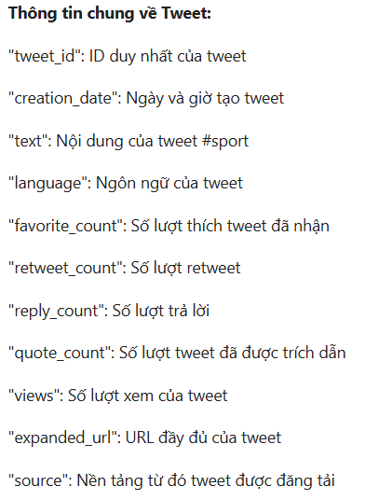
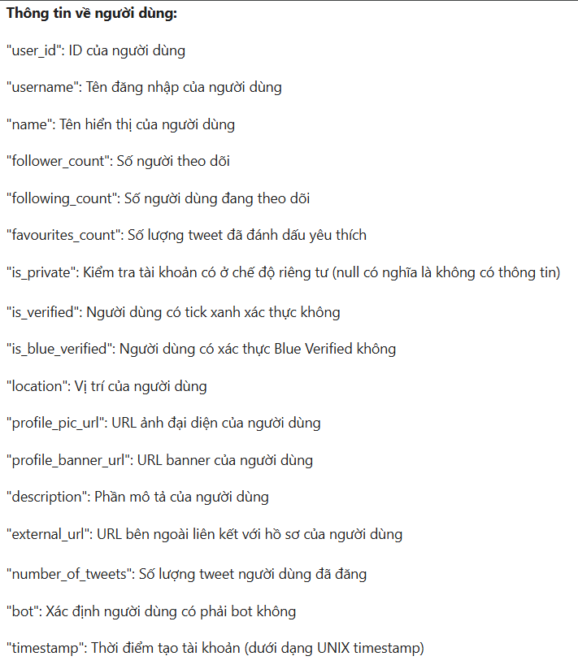
GIỚI THIỆU VỀ TẬP DỮ LIỆU

Slide 12
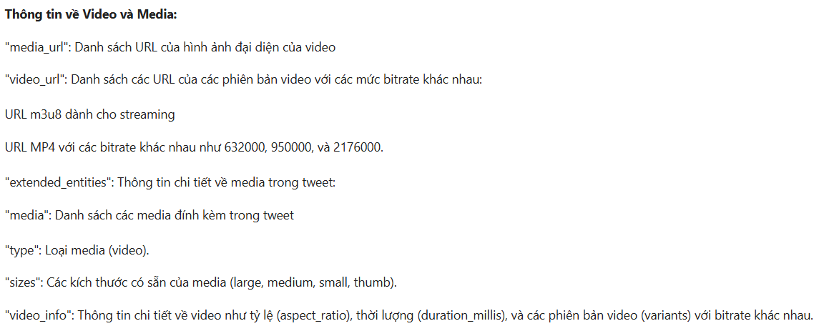
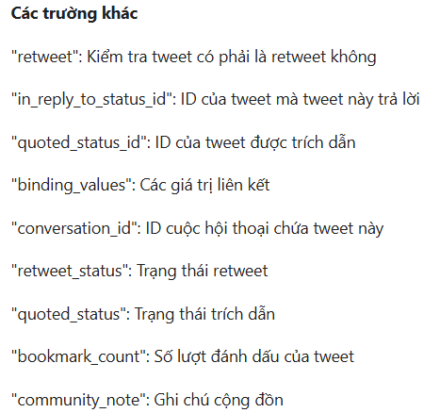
GIỚI THIỆU VỀ TẬP DỮ LIỆU

Slide 13
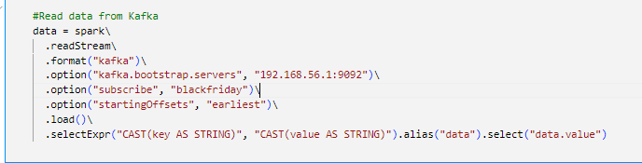
EDA
Sau khi thu thập được file JSON chứa dữ liệu Tweets, việc tiền xử lý là một bước quan trọng để chuẩn bị dữ liệu cho các bước tiếp theo. Trong trường hợp này, mục tiêu là chỉ giữ lại nội dung của đoạn Tweets (thuộc tính “text”) và chuyển đổi dữ liệu sang định dạng file .txt để dễ dàng sử dụng trong việc training mô hình.
Các bước tiền xử lý:
Đọc dữ liệu từ Kafka

Slide 14
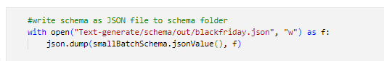
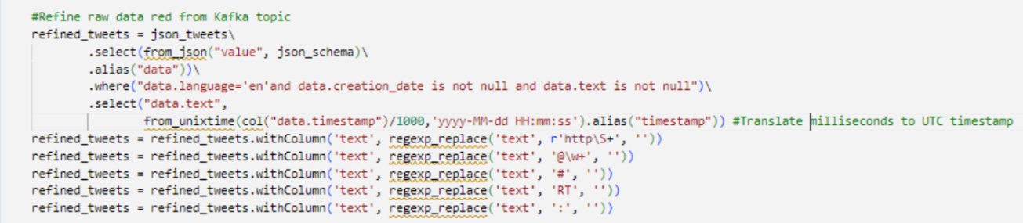
EDA
Ghi dữ liệu từ Kafka dưới dạng JSON
Trích xuất nội dung Tweets:
Chỉ giữ lại trường text trong mỗi đối tượng Tweet.
Làm sạch dữ liệu văn bản:
- Loại bỏ các ký tự đặc biệt, liên kết (URLs), và hashtags.
- Chuẩn hóa văn bản (ví dụ: chuyển toàn bộ chữ viết thường).

Slide 15
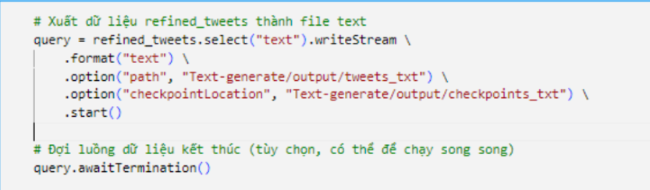
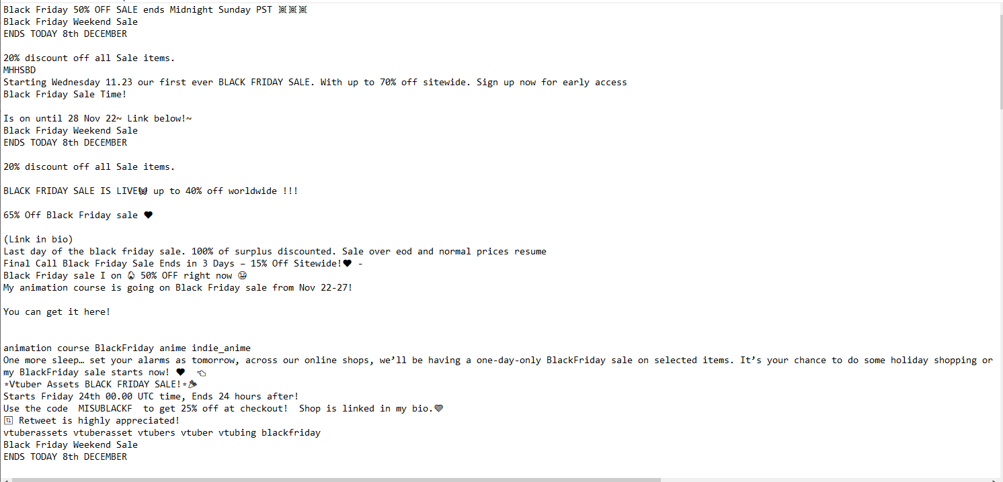
EDA
Chuyển đổi định dang file JSON sang định dạng tệp TXT để thuận tiện cho việc training mô hình
- Ta thu được file txt có nội dung như trong ảnh:

Slide 16
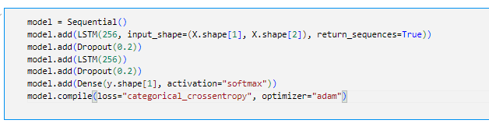
Xây dựng mô hình LTSM
LSTM Layer 1: 256 đơn vị, nhận input có kích thước (X.shape[1], X.shape[2]), trả về chuỗi đầu ra (return_sequences=True).
Dropout Layer 1: Giảm 20% số lượng nơ-ron để chống overfitting.
LSTM Layer 2: 256 đơn vị, chỉ trả về giá trị cuối cùng của chuỗi.
Dropout Layer 2: Giảm 20% số lượng nơ-ron.
Dense Layer: Kích thước đầu ra là y.shape[1] với hàm kích hoạt softmax để tính xác suất cho các lớp.
Mô hình được biên dịch (compiled) với:
Loss function: categorical_crossentropy (phù hợp cho bài toán phân loại nhiều lớp).
Optimizer: adam (tối ưu hóa hiệu quả và nhanh).

Slide 17
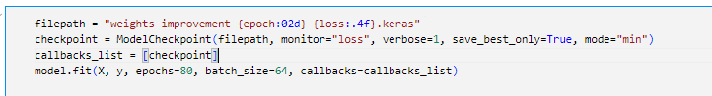
THỰC NGHIỆM VÀ ĐÁNH GIÁ
Mô hình được huấn luyện trong 80 epoch, batch size 64
Sử dụng ModelCheckpoint để lưu trọng số tốt nhất (khi loss giảm)
Trọng số được lưu vào file theo định dạng: weights-improvement-{epoch:02d}-{loss:.4f}.keras.

Slide 18
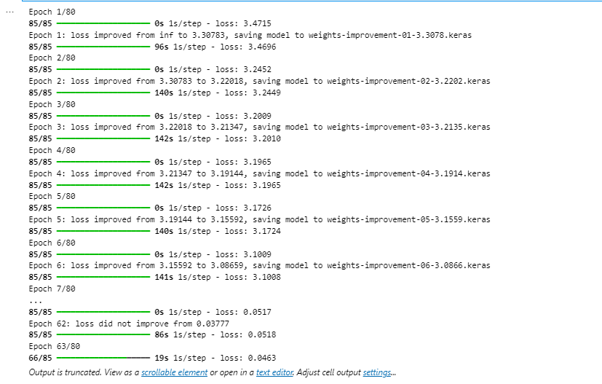
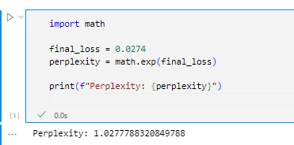
THỰC NGHIỆM VÀ ĐÁNH GIÁ
Qua quá trình huấn luyện, hàm mất mát giảm đều qua các epoch và đạt giá trị cuối cùng tại epoch=72 với giá trị hàm loss là 0.0274, thể hiện mô hình hội tụ tốt.
Perplexity đạt giá trị 1.0278 điều này cho thấy mô hình của bạn đang hoạt động khá tốt và có khả năng dự đoán chính xác

Slide 19
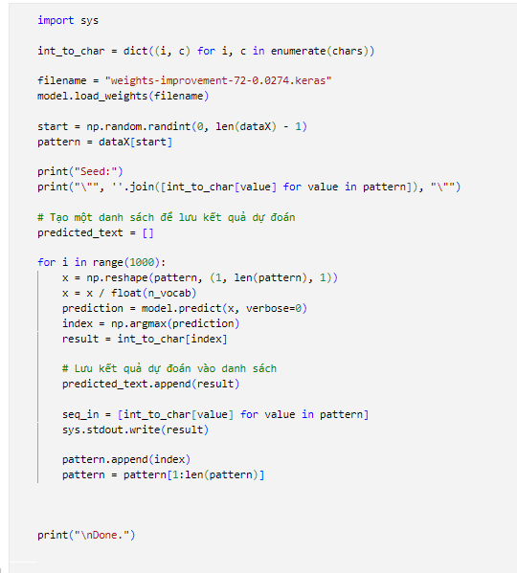
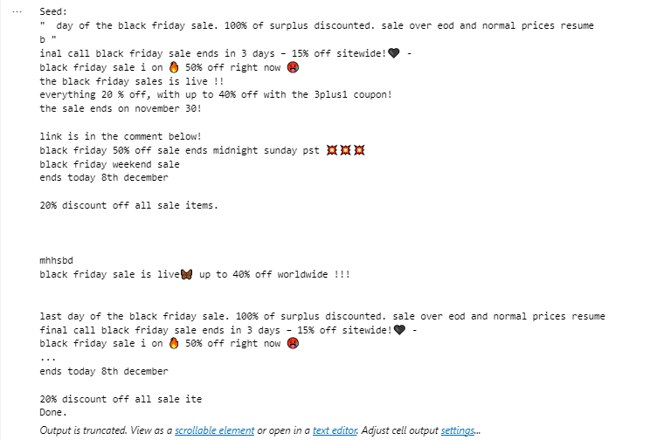
THỰC NGHIỆM VÀ ĐÁNH GIÁ
Tiến hành thực hiện quá trình tạo văn bản

Slide 20
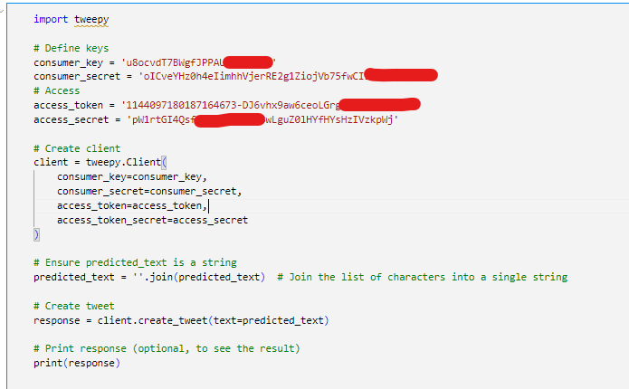

THỰC NGHIỆM VÀ ĐÁNH GIÁ
- Đăng văn bản tự sinh thành bài post trên Twitter

Slide 21
KẾT LUẬN VÀ HƯỚNG PHÁT TRIỂN
Dự án đã chứng minh tiềm năng của công nghệ Text Generation trong tự động hóa tạo và đăng nội dung quảng cáo trên mạng xã hội. Hệ thống tích hợp Apache NiFi, Kafka, Spark và các mô hình học sâu giúp tiết kiệm thời gian và tăng khả năng tiếp cận khách hàng.
Kết quả thực nghiệm cho thấy mô hình tạo nội dung phù hợp, tối ưu hóa chiến lược tiếp thị. Tuy nhiên, dự án cần cải thiện chất lượng nội dung và tính tự nhiên của bài đăng.
Hướng phát triển tiềm năng bao gồm tích hợp các mô hình tiên tiến như GPT-4 và mở rộng khả năng tự tạo video, âm thanh ,hình ảnh vào trong bài

Slide 22
DEMO
Thực hiện đồ án: https://youtu.be/aIEJJ8aUuNk

Slide 23
THANKS!
Any questions?

